Slide 1
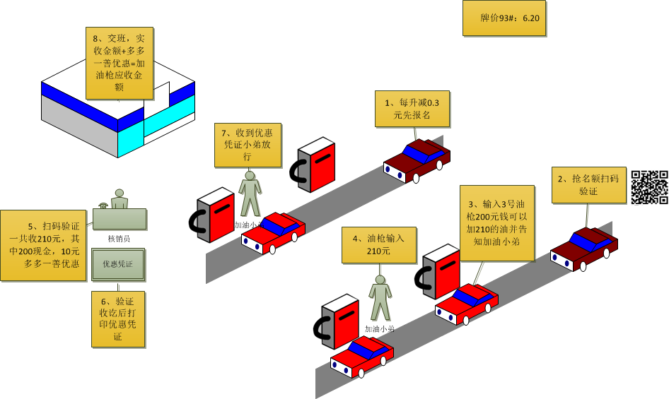
无须报名
或凭小票收200元

Slide 2
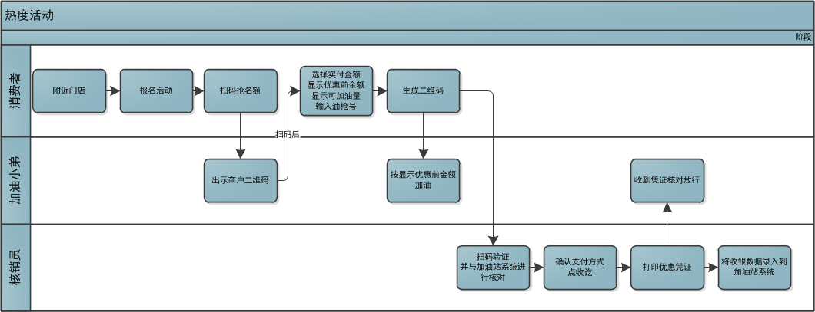
了解有无名额
无报名动作
油站
显示是否抢到
点击：进入加油界面

Slide 3
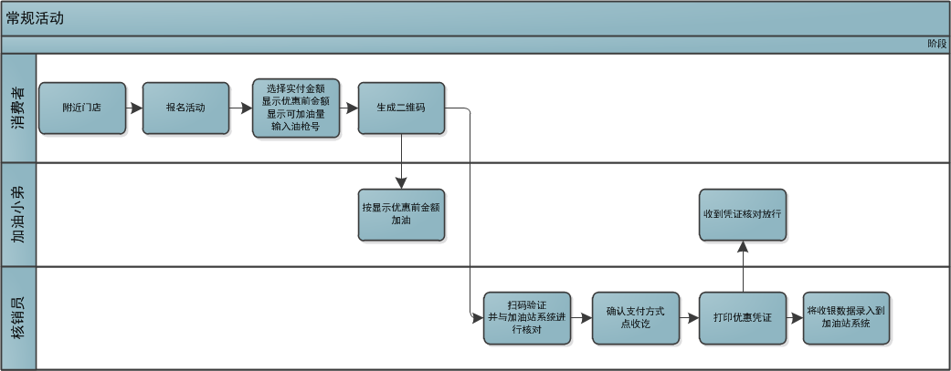
前面位置不够的话
在此输入油枪号
X

